Slide 1


Boire de la vodka au petit-dej N° 5
par Lande

Slide 2
80 photos venues tout droit d’un monde où les gens doivent boire de la vodka au petit-dej’…on ne voit que ça !

Slide 3
On vous voit tourner votre tête à droite puis à gauche puis tourner votre ordinateur même…non non pas la peine…Les photos sont dans le bons sens…mais ne font preuve d’aucun bon sens on vous l’accorde !

Slide 4
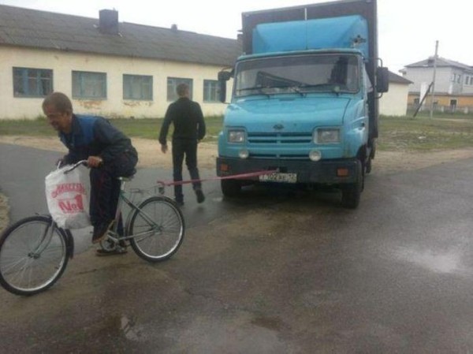
Un courageux, ou optimiste ?

Slide 5
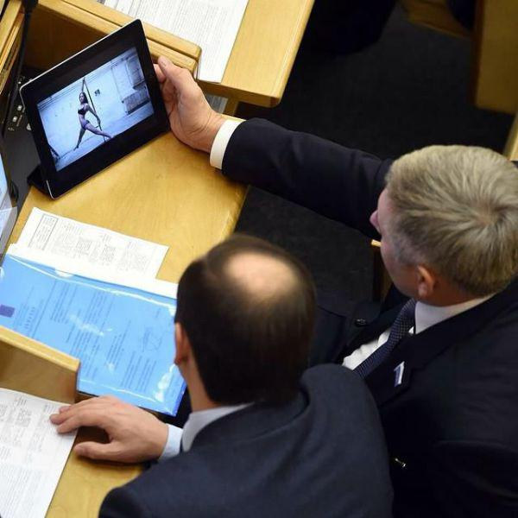
Vous n’avez rien de mieux à faire messieurs ?

Slide 6
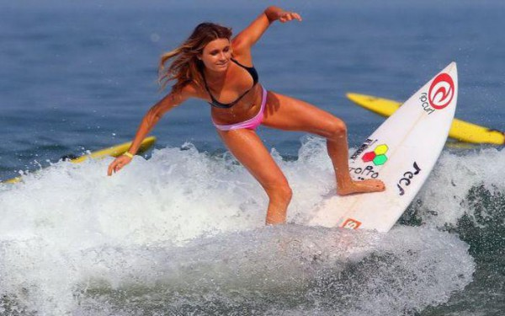
Oléééé

Slide 7
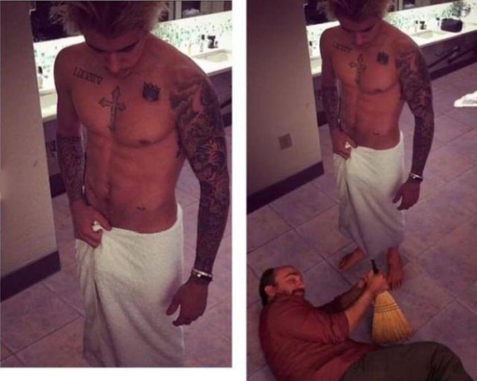
Mais que faites vous ?

Slide 8
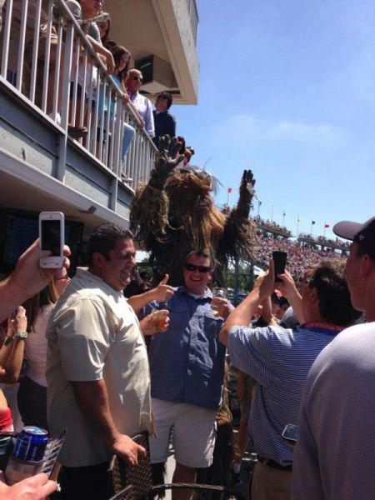
Hello Chubi

Slide 9
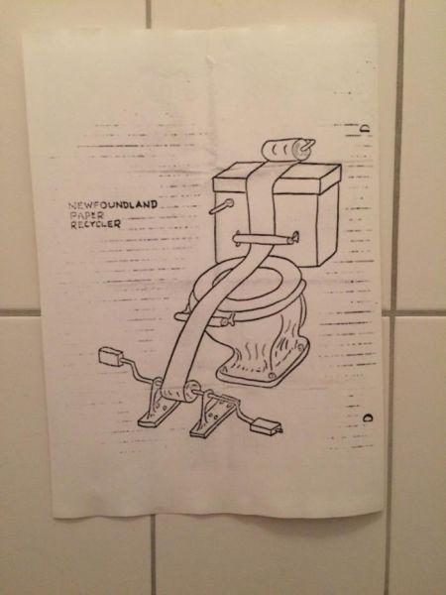
Oh mon dieu je vais vomir…

Slide 10
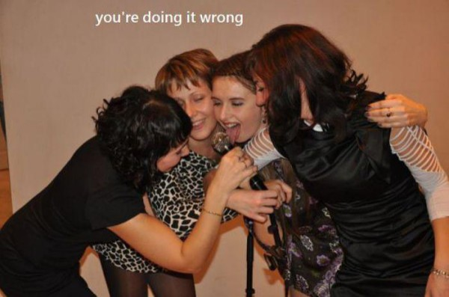
Oh non… on le savait !

Slide 11
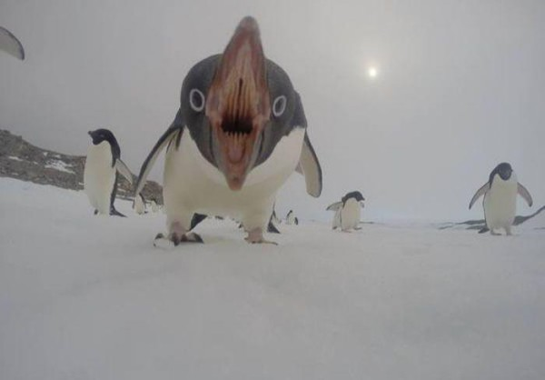
Zooooom !

Slide 12
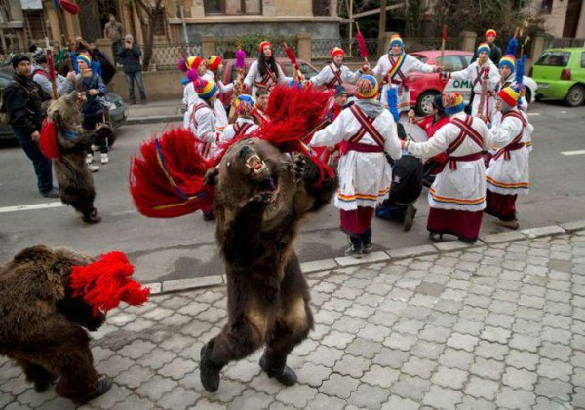
Ces déguisement d’ours sont très dérangeants !

Slide 13
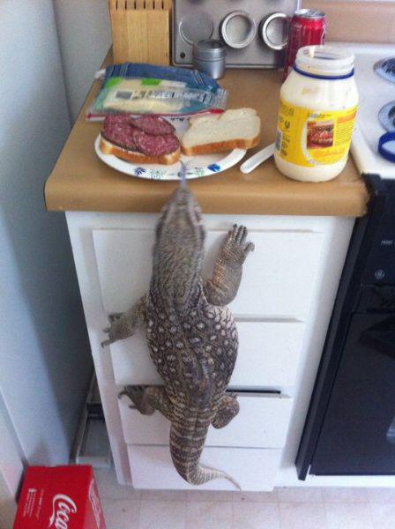
Coucou c’est moi ! Merci pour le sandwich

Slide 14
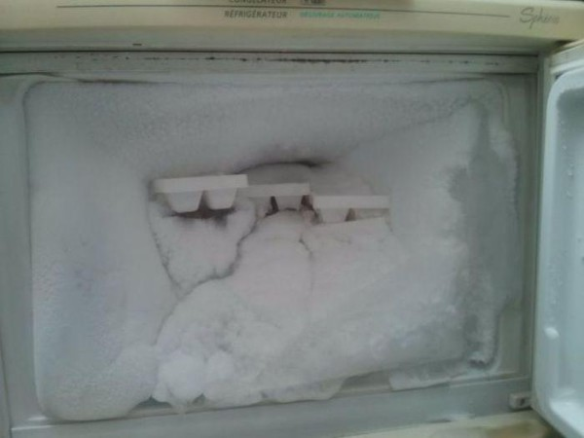
Il est temps de le dégeler ce congel non les gars ?

Slide 15
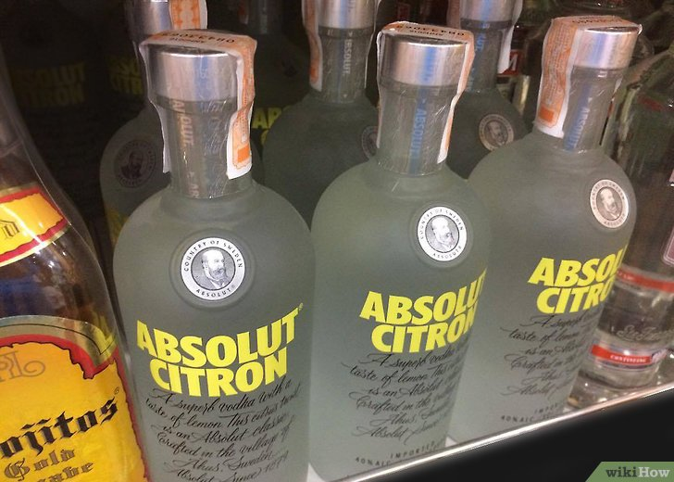

Slide 16
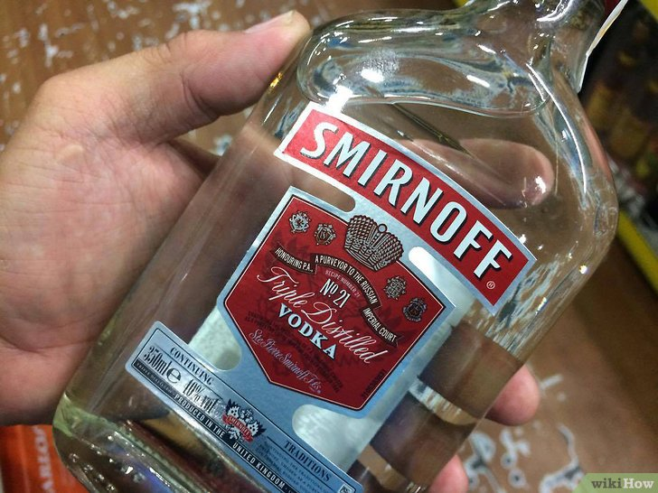

Slide 17
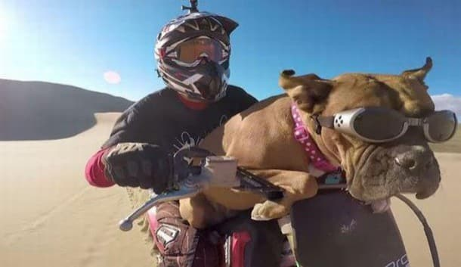

Slide 18
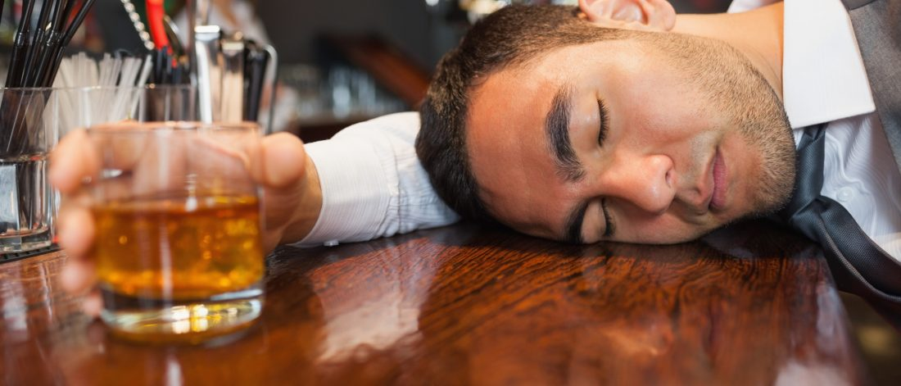

Slide 19
C’était
Boire de la vodka au petit-dej
par Lande

